Slide 1
«Начальная школа 21 века»
1 класс
Обучение грамоте
Буква «ё» и звуки, которые
Она обозначает
Баранник Ирина Алексеевна
Учитель начальных классов
МБОУ СОШ №12
Г. Белая Калитва п. Коксовый
Ростовской области

Slide 2
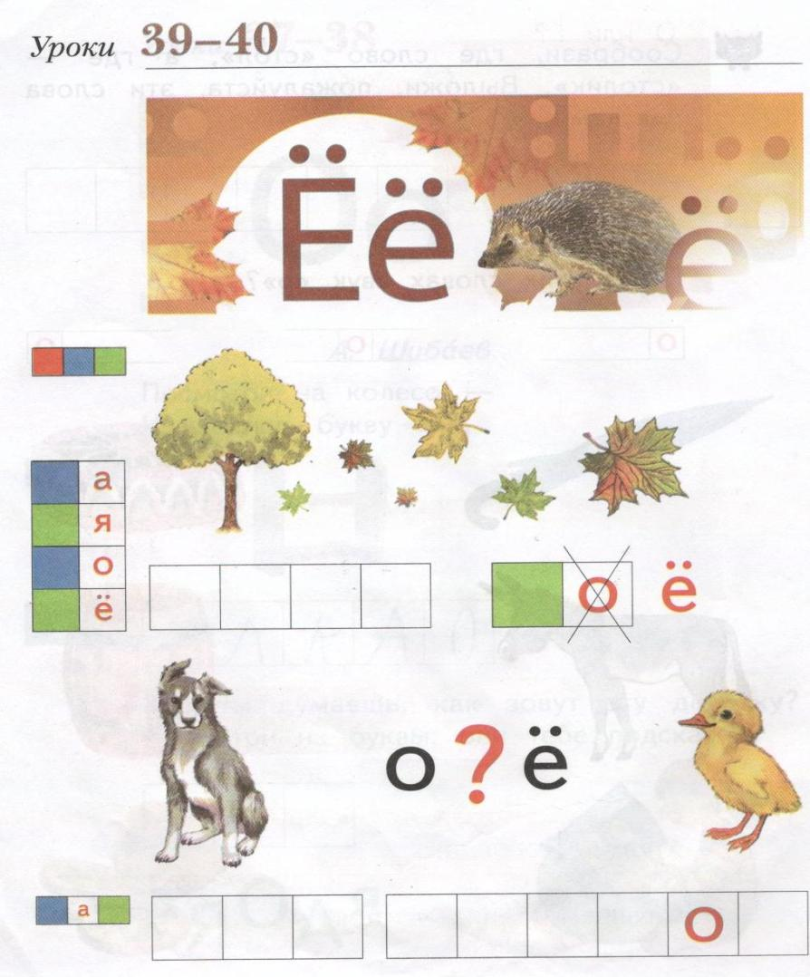
ё
ё

Slide 3
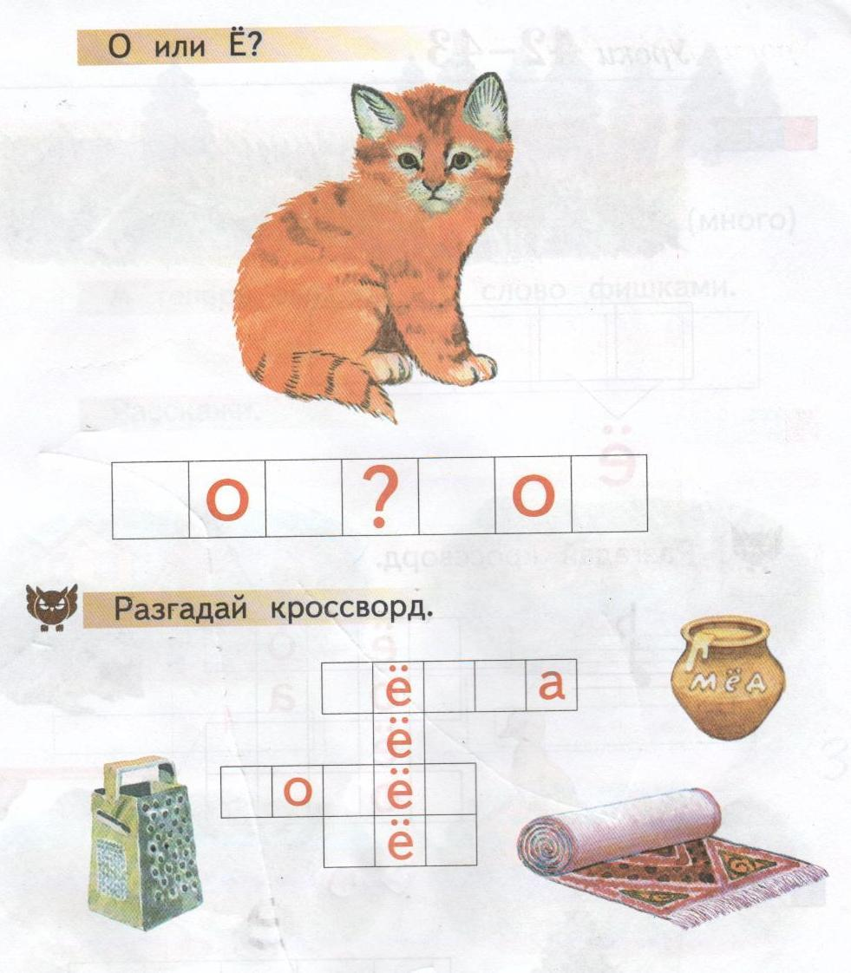
ё
т р к
к в р
м д

Slide 4
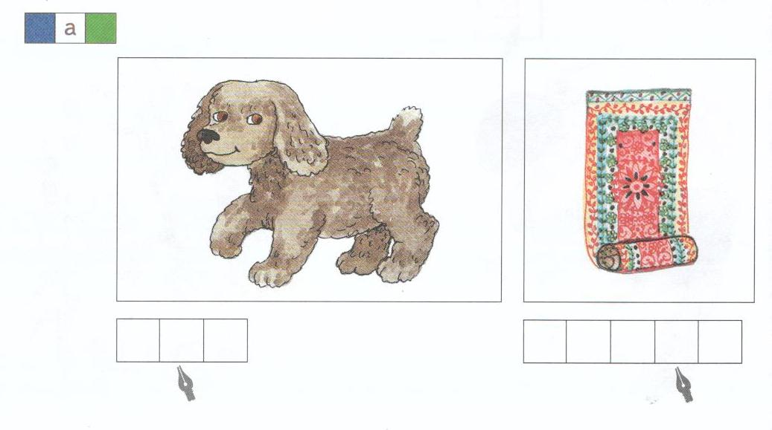
ё
ё

Slide 5
После согласных
ё
[о]

Slide 6
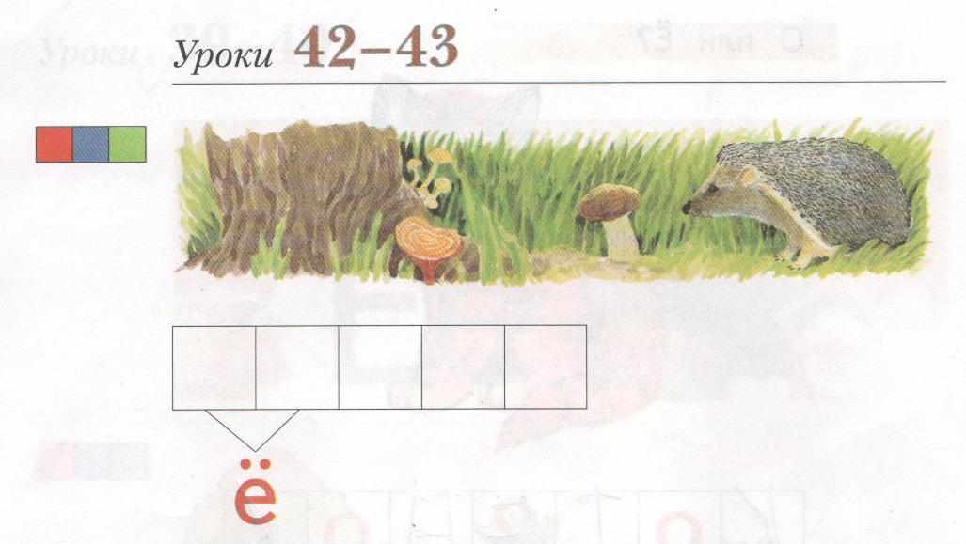

Slide 7
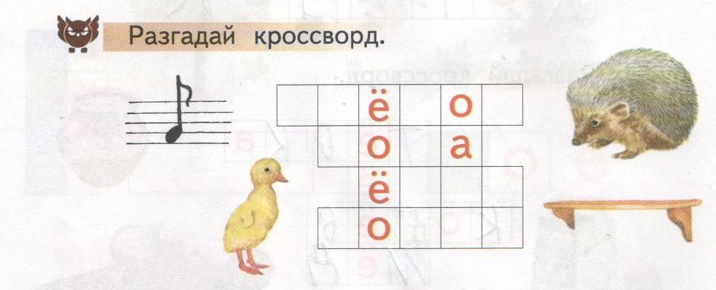
У т н к
Н т
Ж и к
П л к а

Slide 8
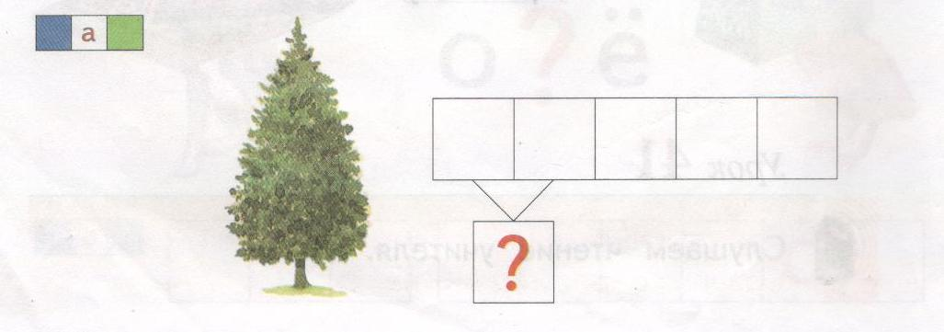
ё

Slide 9
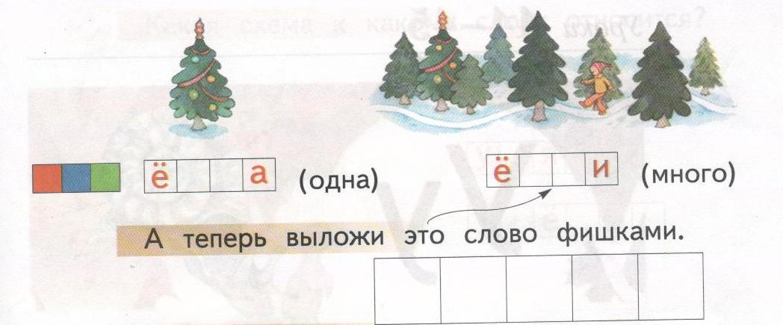

Slide 10
В начале слова
ё
,
[й ]
[о]

Slide 11
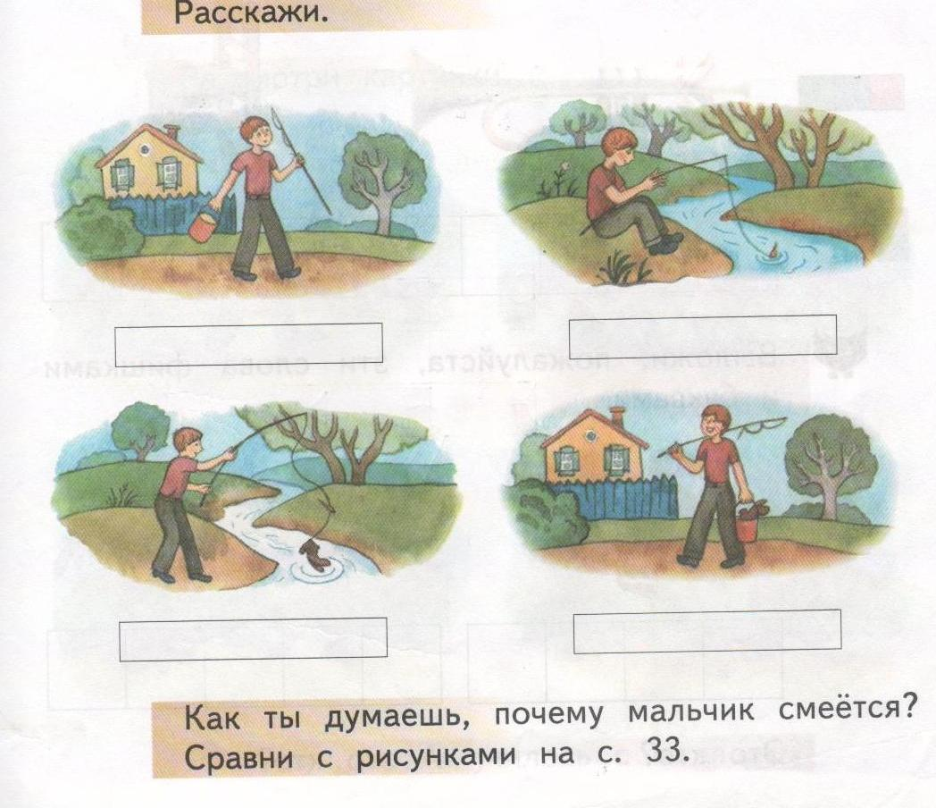

Slide 12
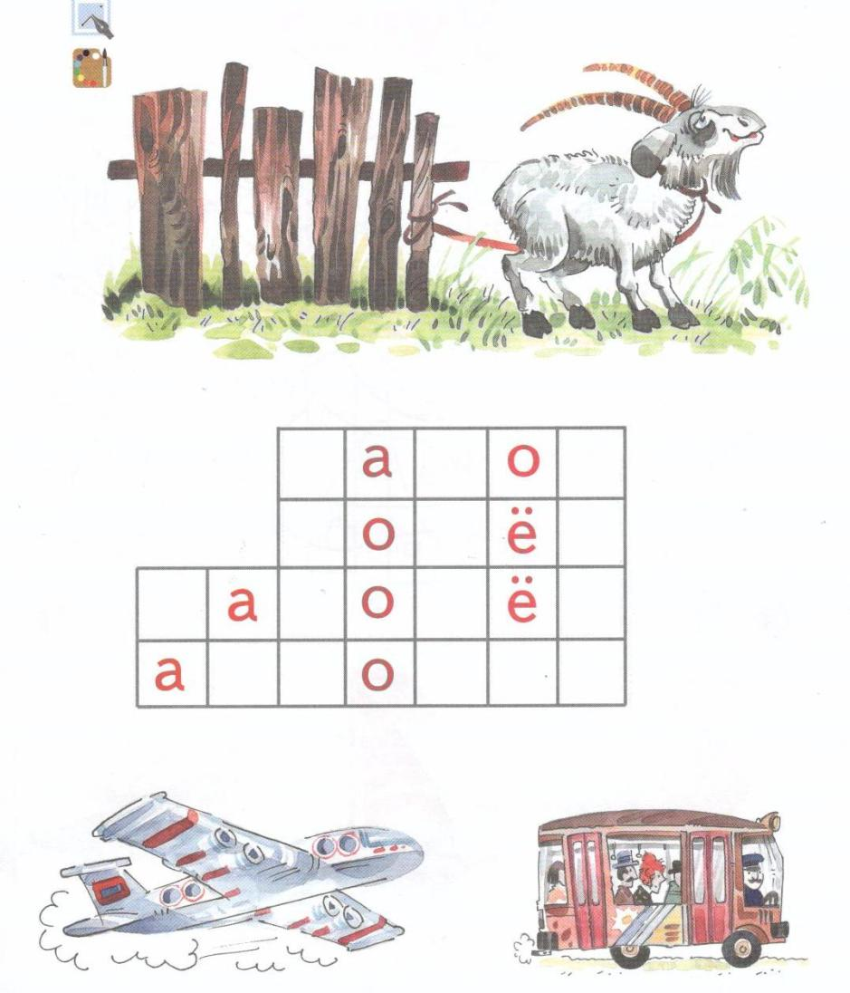
З б р
к з л
с м л т
в т б у с

